Slide 1
PARCOURS INGENIEUR IA
PROJET 2

Slide 2
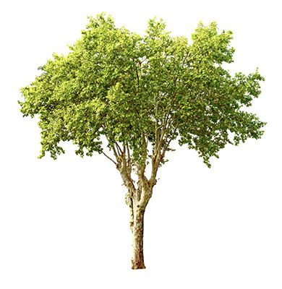
Arbres de Paris

Slide 3
Sommaire
Présentation des données
Analyse des données
Conclusion

Slide 4
Sommaire
Présentation des données
Analyse des données
Conclusion

Slide 5
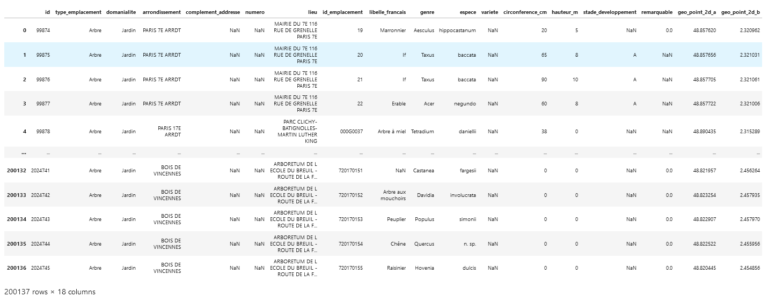

Slide 6
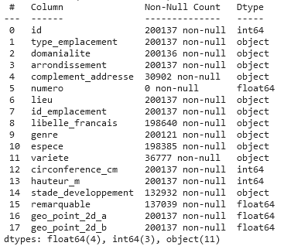
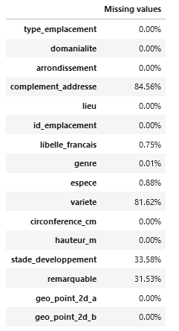
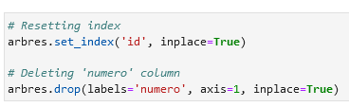

Slide 7
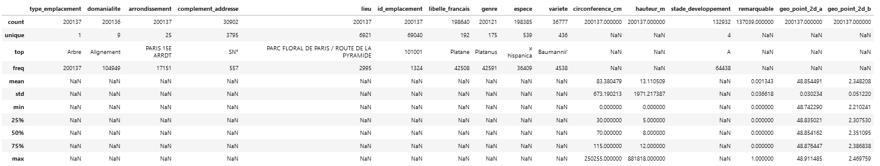
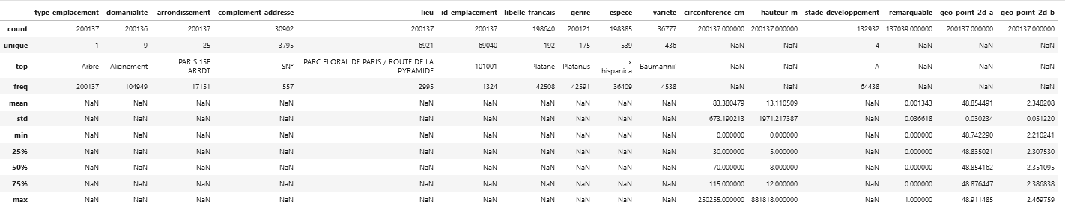

Slide 9
Sommaire
Présentation des données
Analyse des données
Conclusion

Slide 10
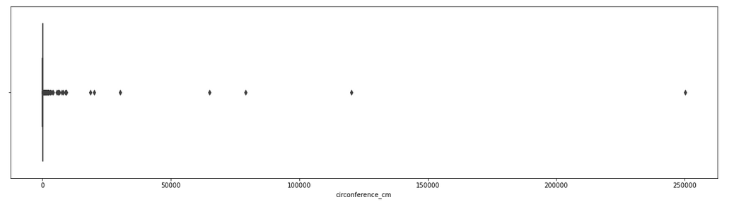
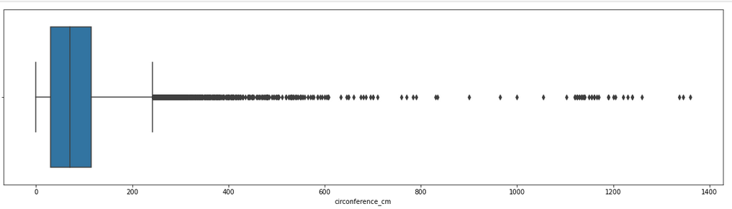
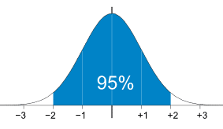
Circonférence

Slide 11
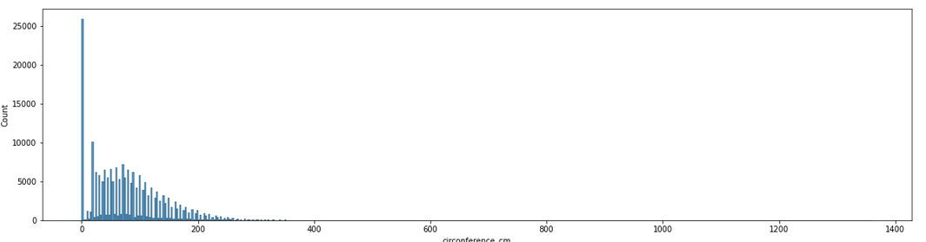
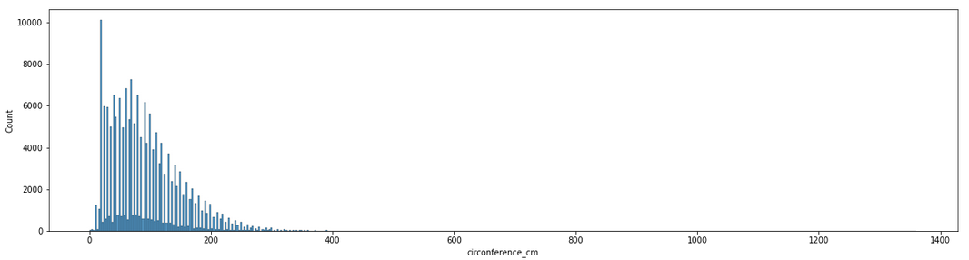
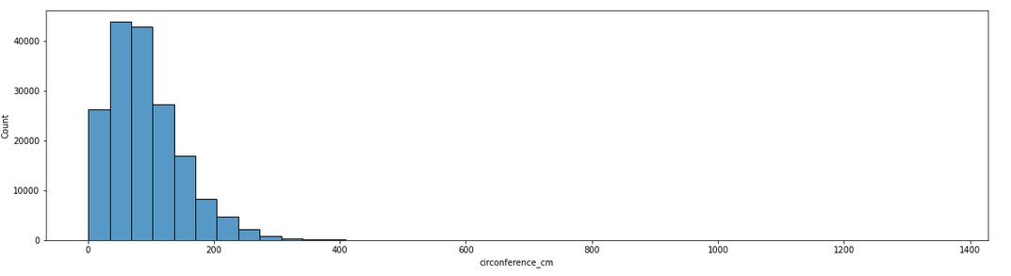
Circonférence
Suppression des valeurs zéro
Regroupement plus large

Slide 12
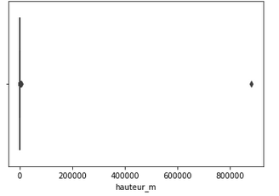
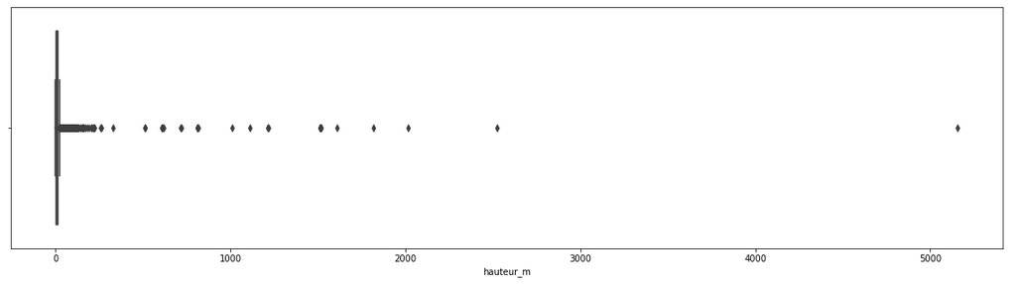
Hauteur
2 000 m
→ 2 000 cm
?

Slide 13
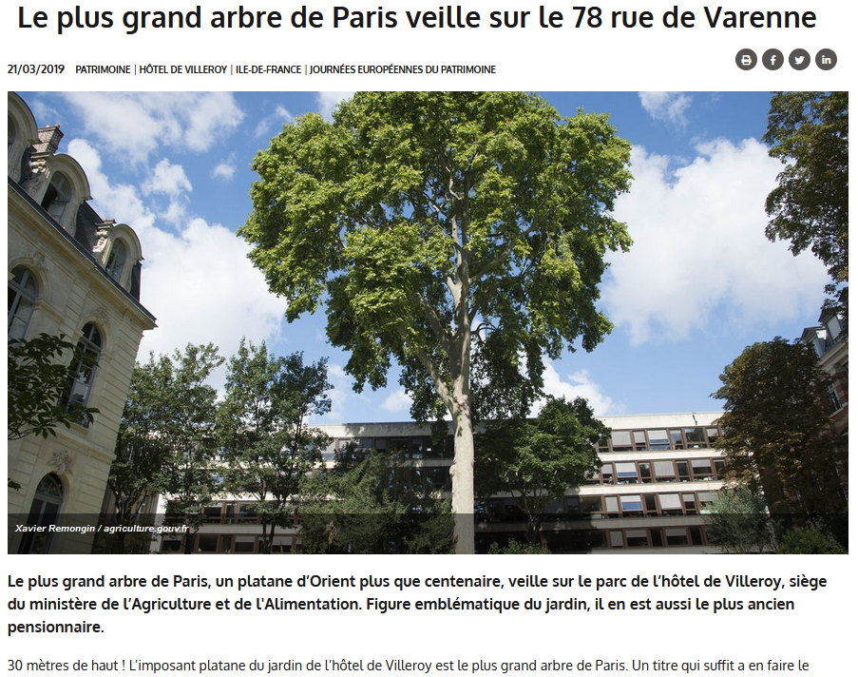
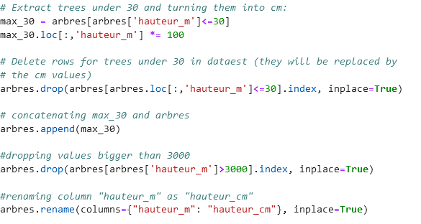
Hauteur
Dimension > 30 : centimètres
https://agriculture.gouv.fr/le-plus-grand-arbre-de-paris-veille-sur-le-78-rue-de-varenne

Slide 14
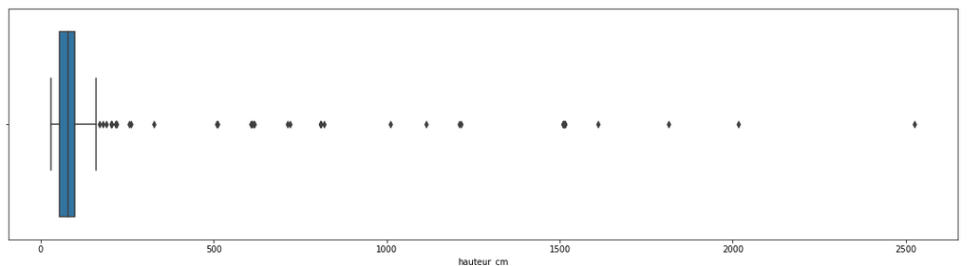
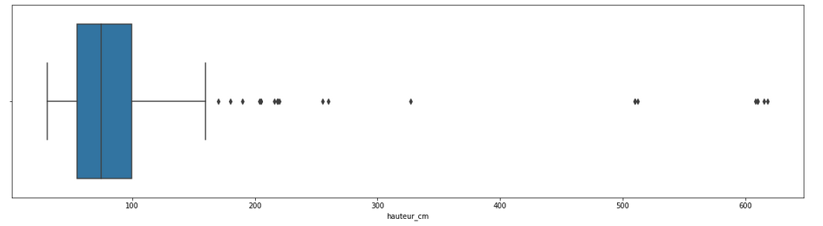
Hauteur

Slide 15
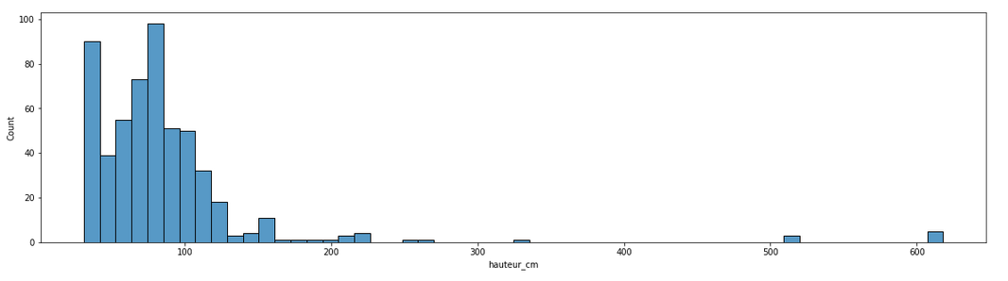
Hauteur

Slide 16
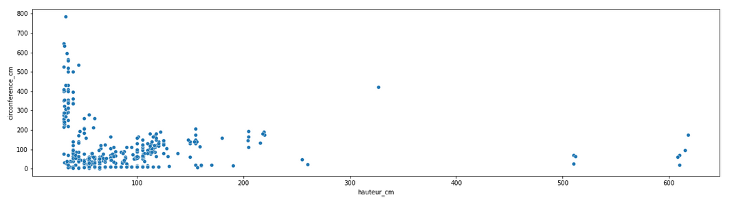
Hauteur / circonférence
?

Slide 17
Sommaire
Présentation des données
Analyse des données
Conclusion

Slide 18
Conclusion
Données quantitatives | Données qualitatives
Incohérences d’unités / normalisation | Fréquence
Corrélation / régression | Clusters qualitatifs / géographiques
Corrélations données qualitatives vs quantitatives (taille / âge vs variété / localisation…) | Corrélations avec données quantitatives (taille vs variété…)
Dialogue indispensable avec les spécialistes métier !

